Slide 1

Gemeinsam Zukunft gestalten
HERZLICH WILLKOMMEN
ZUR
ERGEBNISWERKSTATT
Notes:
Die Ergebniswerkstatt beginnt nicht auf der Bühne, sondern mit dem Galerie-Rundgang.
Die Bürgervorschläge sind auf Doku-Postern dokumentiert, die an Pinnwänden befestigt sind. Die zuständigen Bürgerredakteure stehen neben den Pinnwänden und geben Auskünfte zu den Vorschlägen.
Die Besucher werden am Eingang dazu aufgefordert, an den Stellwänden vorbei zu flanieren, sich über die Bürgervorschläge informieren zu lassen und untereinander und/oder mit den Bürgerredakteuren zu diskutieren.
Die Medien können Fotos machen und O-Töne einsammeln.
Der Galerierundgang beginnt 30 Minuten vor der Eröffnung der Ergebniswerkstatt.

Slide 2
Wie lief das BürgerForum ab? Das Wichtigste auf einen Blick!
Phase III: Online-werkstatt
Phase II: Auftakt-werkstatt
Phase I: Einladung/ Information
Phase IV: Ergebnis-werkstatt
Teilnehmer werden gewonnen
Vorinformationen werden bereitgestellt
Teilnehmer lernen sich kennen
Erste Ideen und Vorschläge werden formuliert
Diskussion und Ausformulierung der Vorschläge online
Öffentlichkeit kann mitwirken
Bürgerprogramm wird vorgestellt
Teilnehmer diskutieren Maßnahmen mit Politikern
Teilnehmer stehen fest und sind informiert
Erste kommunizierbare Ergebnisse
Druckfertiges Bürgerprogramm
Vereinbarungen zum Umgang mit Ergebnissen
Notes:
Die Teilnehmer kommen im Plenum zusammen. Der Moderator eröffnet die Veranstaltung und ordnet die Ergebniswerkstatt in das gesamte Verfahren des BürgerForums ein.
Was haben Sie bisher geleistet?
Welche Schritte haben Sie vollzogen?
Wo stehen Sie jetzt?
Was passiert als Nächstes?
Er verweist auf dieses Schaubild, das die Phasen zeigt, die das BürgerForum durchlaufen hat.
Wir sind jetzt in Phase IV, der Ergebniswerkstatt.
Wichtig: Für die Begrüßung, Eröffnung und das Interview mit dem Initiator hat der Moderator 10 Minuten Zeit (Folien 2-5).

Slide 3
Was sind unsere Ziele heute?
Vorstellung und Diskussion der Top1-Bürgervorschläge
Einschätzung des BürgerForums aus Sicht des Initiators
Bewertung des Bürgerprogramms durch Vertreter der Politik
Arbeitsvereinbarungen zum Umgang mit dem Bürgerprogramm
Notes:
Der Moderator erläutert die Ziele der Ergebniswerkstatt entlang der Folie.

Slide 4
Programm
Zeit | Ablauf
18.00 | Galerie-Rundgang: Ausstellung der Top1-Bürgervorschläge aus der Onlinewerkstatt
18.30 | Begrüßung und Eröffnung
18.40 | Interview mit Bürgerredakteuren: Erläuterungen zu den Bürgervorschlägen
19.10 | Bewertung des Bürgerprogramms durch die Vertreter der Politik und Vereinbarung konkreter Umsetzungsschritte
19.30 | Pause
21.00 | Einschätzungen der Teilnehmer
21.30 | Ende
Notes:
Der Moderator gibt einen kurzen Überblick über den weiteren Ablauf der Veranstaltung.
Er stellt die Assistenten vor.

Slide 5



Interview mit dem Initiator
Wie?
Was?
Wozu?
Warum?
Wo?
Mit wem?
Wer?
Notes:
Der Moderator führt ein Interview mit dem Initiator des BürgerForums auf der Bühne.
Mögliche Fragen:
Warum haben Sie das BürgerForum in Auftrag gegeben?
Wie haben Sie die Diskussion (bei der Auftaktveranstaltung / in der Online-Phase) erlebt?
Wie beurteilen Sie die Bürgervorschläge?
Würden Sie das Experiment wiederholen?
Fragen und Antworten zur Umsetzung des Bürgerprogramms gibt es zu diesem Zeitpunkt noch nicht.
Der Initiator verlässt die Bühne.
Optional: der Moderator passt die Überschrift der Folie mit dem Namen des Initiators an.

Slide 6
Ihre BürgerVorschläge auf einen Blick
Vorschlag 1
Vorschlag 2
Vorschlag 3
Vorschlag 4
Vorschlag 5
Vorschlag 6
Vorschlag 7
Notes:
Die Folie zeigt eine Übersicht aller erarbeiteten Bürgervorschläge, die der Präsenzmoderator vor der Ergebniswerkstatt in die Folie eingetragen hat (ohne Nummerierung).
a) Plenumsfomat :
Die Bürgerredakteure kommen nacheinander für das jeweilige Interview auf die Bühne, parallel wird die Folie mit dem entsprechenden Top1-Bürgervorschlag gezeigt. Für die Interviews mit den Bürgerredakteuren sind insgesamt 30 Minuten vorgesehen.
Mögliche Fragen:
Wie war die Onlinediskussion?
Gab es besondere Vorkommnisse?
Wie ist der Bürgervorschlag zustande gekommen?
Weshalb ist dieser Bürgervorschlag für alle im BürgerForum so wichtig?
Was wünschen Sie sich jetzt ?
Die Bürgerredakteure bleiben auf der Bühne.
b) Inselformat
Jede Insel sollte einen eigenen Moderator haben. Eine Insel davon kann der Präsenzmoderator begleiten, er sollte dann aber darauf achten, dass jemand anderes zur Wechselzeit eine Glocke, einen Gong oder etwas vergleichbares bedient. In den Inseln sollte die Vorstellung der Vorschläge durch die Bürgerredakteure max. 10 Minuten betragen.
- Variante 1:
Der Präsenzmoderator bittet die Teilnehmer, die Vertreter der Politik sowie die Bürgerredakteure, sich an den Inseln bei ihren jeweiligen Bürgervorschlägen einzufinden. Er weist darauf hin, dass in der ersten Runde max. 30 bis 40 Minuten für die Vorstellung der Bürgervorschläge inkl. Diskussion zur Verfügung stehen. Die Teilnehmer verteilen sich auf die Inseln und die Bürgerredakteure beginnen mit ihrer Vorstellung. Nach 30 bis 40 min. wechseln die Teilnehmer und die Vertreter der Politik die Inseln, die Bürgerredakteure bleiben und stellen ihre/n Vorschlag/Vorschläge der nächsten Teilnehmergruppe vor, die wiederum darüber diskutiert. Alle Diskussionsergebnisse werden in die Matrix (Folie 7) eingetragen. Es gibt zwei Wechsel bei drei Inseln. Alle bis auf die Bürgerredakteure müssen wechseln.
- Variante 2:
Der Präsenzmoderator bittet die Bürgerredakteure, ihre Bürgervorschläge auf der Bühne vorzustellen (max. 30 Minuten). Das Plenum hat Gelegenheit zu Verständnisfragen. Erst danach verteilen sich alle auf die Inseln, diskutieren die Ergebnisse und füllen die Matrix (Folie 7) aus. Nach 20 bis 30 min. wechseln die Teilnehmer die Inseln. Es gibt zwei Wechsel bei drei Inseln. So kann jede/r an jeder Insel diskutieren. Nur die Bürgerredakteure bleiben an ihrer jeweiligen Insel und beantworten den Interessierten weitere Fragen.

Slide 7
Vereinbarungen zum Bürgerprogramm (Bsp.)
Überschrift des Bürgervorschlags | Name / Funktion | Was wird getan? | Bis wann? | Pate
Dialog mit Experten zum Stromnetz-rückkauf | Fraktions-vorsitzender | öffentliche Anhörung mit Fachleuten, Gegnern, Befürwortern | vor den Sommer-ferien
Notes:
Verabredungen von Arbeitsvereinbarungen:
Beim Plenumsformat nutzt der Präsenzmoderator diese Folie. Bei den Varianten 1 und 2 des Inselformats sollten die Inhalte der Folie als Plakate erstellt werden, die dann in jeder Insel ausgefüllt werden.
Das folgende Verfahren ist in allen drei Varianten durchzuführen.
Der Moderator bittet den Initiator und die Vertreter der Politik auf die Bühne und befragt sie zu jedem einzelnen Bürgervorschlag.
Mögliche Fragen:
Was halten Sie von dem Bürgervorschlag?
Werden Sie den Vorschlag umsetzen? Wie? Wann?
Werden Sie die Öffentlichkeit über die Umsetzung informieren? Wie? Wann?
Bei Bedarf bezieht der Moderator die Bürgerredakteure mit ein, um Hintergründe des Vorschlags zu erfahren.
Die Antworten werden unmittelbar vom Moderator auf der Folie 7 oder auf den Plakaten an den Inseln festgehalten.
Der Moderator fragt die Bürgerredakteure, ob sie bereit sind, eine Paten-Rolle zu übernehmen und darauf zu achten, inwieweit die Umsetzungsvorschläge realisiert werden. Wenn nicht, bittet der Moderator jemanden aus dem Publikum, diese Rolle wahrzunehmen.
Das Vorgehen wird für jeden BürgerVorschlag wiederholt.
Danach verlassen alle - bis auf den Moderator - die Bühne, bzw. bis auf die Bürgerredakteure und die Moderatoren die Arbeitsinsel
Wichtig: Für die Erstellung der Arbeitsvereinbarungen stehen insgesamt für jedes Format 90 Minuten zur Verfügung.

Slide 8
Interviews im Plenum
Wie?
Was?
Wozu?
Wann?
Warum?
Welches?
Wer?
Notes:
Der Abschluss der Veranstaltung findet bei allen drei Varianten wieder im Plenum statt.
Der Moderator interviewt mit fliegenden Mikrophonen (Unterstützung durch Assistenten) Teilnehmer im Plenum. Hierfür stehen 30 Minuten zur Verfügung.
Mögliche Fragen:
Wie zufrieden sind Sie mit dem Bürgerprogramm?
Was ist Ihr Lieblingsvorschlag?
Wie fanden Sie den Erarbeitungsprozess der Bürgervorschläge?
Was hätten Sie sich anders gewünscht?
Wie finden Sie die Arbeitsvereinbarungen?
Würden Sie noch einmal mitmachen?

Slide 9
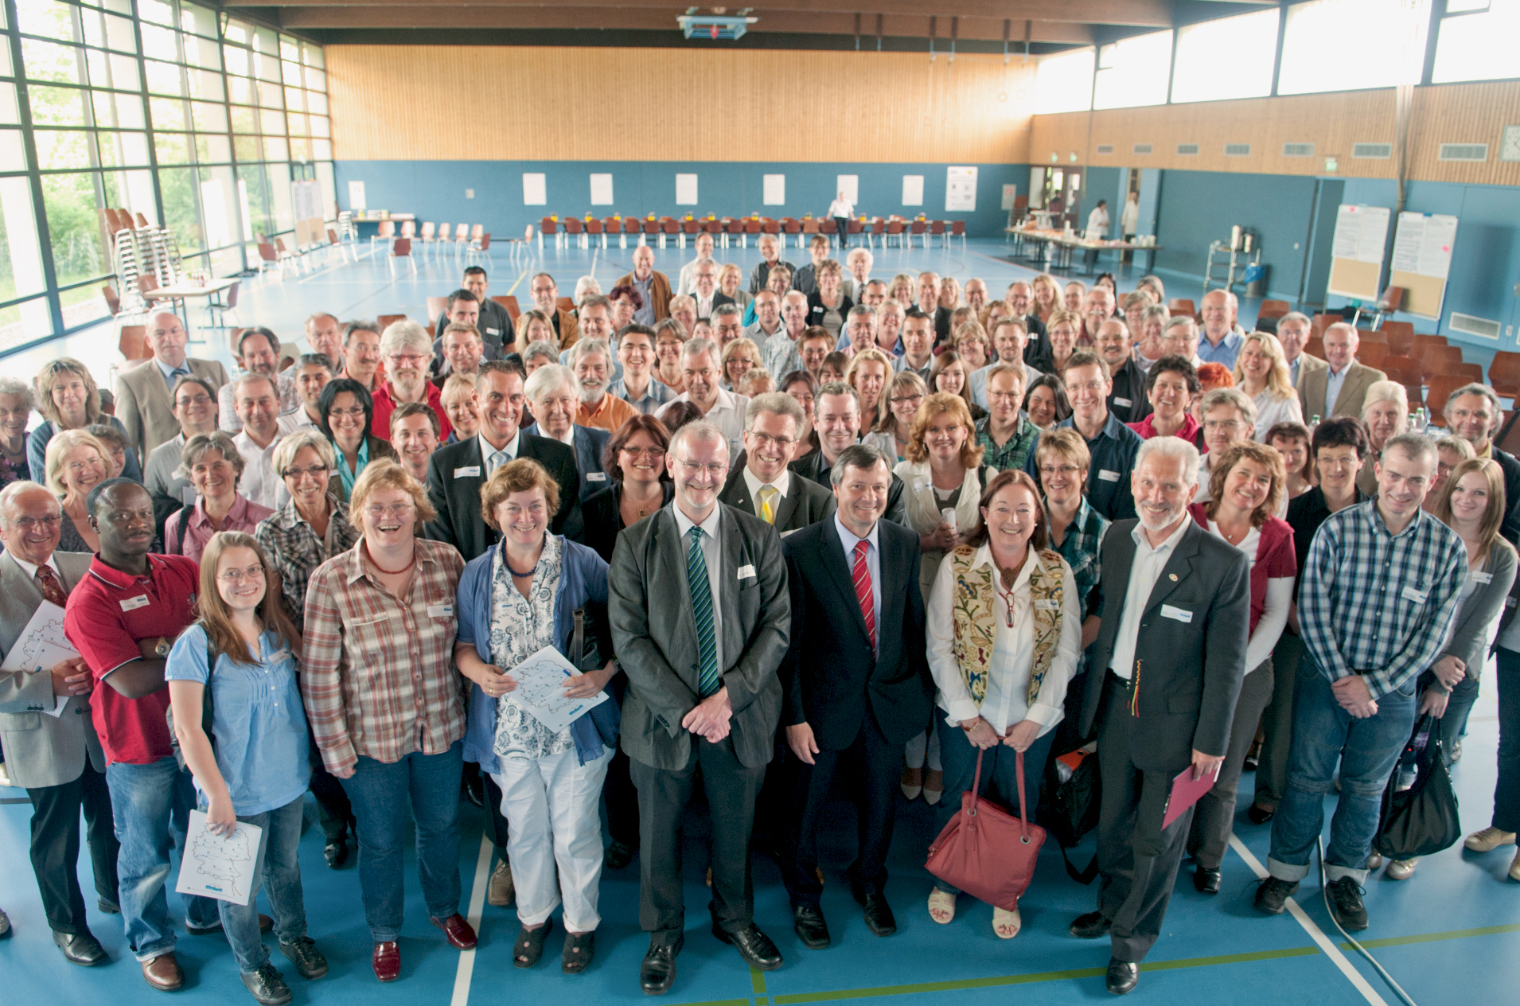
Notes:
Übergabe der Arbeitsvereinbarungen und Klärung des weiteren Vorgehens
Der Moderator bittet alle Bürgerredakteure (bzw. Paten), den Initiator und die Vertreter der Politik auf die Bühne und platziert sie vor den Flipcharts/der Leinwand mit den Arbeitsvereinbarungen (Fototermin). Die Bürgerredakteure übergeben dem Initiator offiziell das Bürgerprogramm. Das Foto ist kurz nach der Ergebniswerkstatt online zu sehen.
Der Moderator erläutert, wie es weiter geht.
Die Medien berichten über die Veranstaltung und die getroffenen Arbeitsvereinbarungen.
Die Arbeitsvereinbarungen werden auf der Online-Plattform veröffentlicht.
Der Auftraggeber und die Vertreter der Kommunalpolitik erfüllen ihre gegebenen Umsetzungsversprechen.
Die „Paten“ achten auf die vereinbarte Behandlung bzw. Umsetzung der Vorschläge.
Der Moderator weist darauf hin, dass alle Teilnehmer im Ausgangsbereich bitte mit Klebepunkten ihr Feedback zur Ergebniswerkstatt geben.
Der Moderator bedankt sich bei den Teilnehmern für die engagierte Diskussion und wünscht einen guten Nachhauseweg. Besonderen Dank richtet der Moderator dabei an die Teilnehmer des BürgerForums und da allen voran an die Bürgerredakteure.

Slide 10
Gemeinsam Zukunft gestalten
HERZLICHEN DANK
FÜR IHR ENGAGEMENT
Notes:
Im Ausgangsbereich bewerten die Teilnehmer das BürgerForum auf einem Flipchart mit Klebepunkten „Wie zufrieden sind Sie mit der Ergebniswerkstatt des BürgerForums?“ Skala: lachendes, neutrales und weinendes Gesicht.
Der Moderator stellt das Ergebnis zusammen mit einem Bericht über Verlauf und Stimmung der Ergebniswerkstatt Online zur Verfügung.

